Slide 1
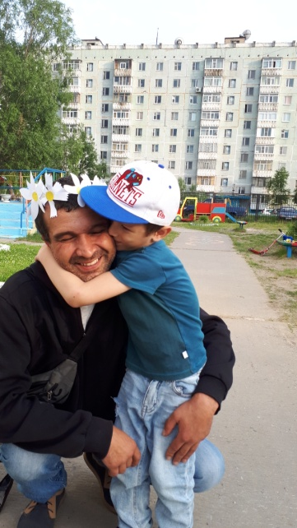
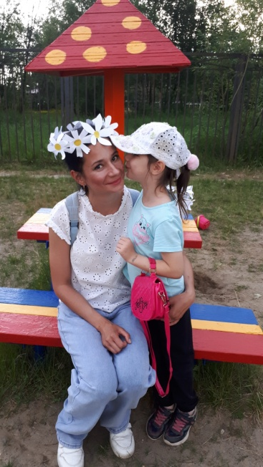
«Детский сад, мама, папа, Я –
дружная семья!»
(обобщение педагогического опыта)
Составила:
Мийна Светлана Разалифовна
воспитатель МАДОУ
«Детский сад №12»
г. Усинск

Slide 2
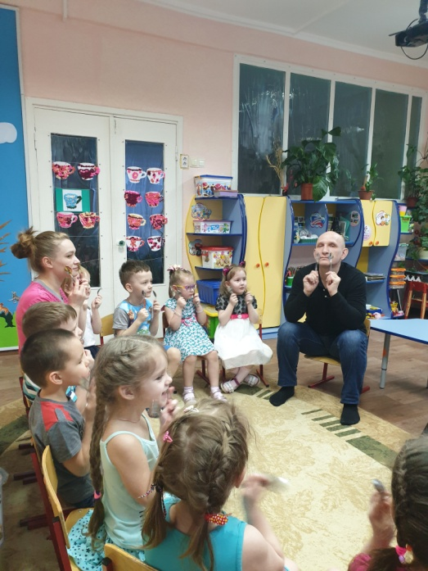
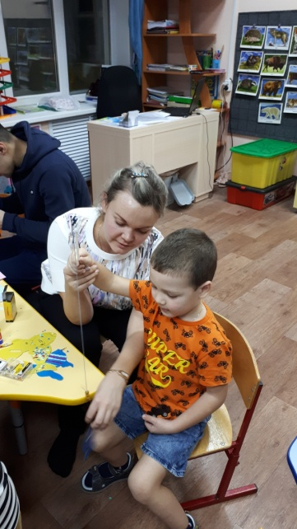
Детские годы - самые важные этапы в жизни человека. И как они пройдут, зависит от взрослых - родителей, воспитателей. Семья играет главную роль в жизни ребенка. Задача педагога - раскрыть перед родителями важные стороны психического развития ребёнка на каждой возрастной ступени дошкольного детства и порекомендовать соответствующие приёмы воспитания.
Ни для кого не секрет: взаимодействие воспитателя и родителя. детского сада и семьи необходимо. Трудно растить детей в сложном современном мире. Проблемы, нагрузок на работе сказываются на родителях. А это в свою очередь отражается на детях.

Slide 3
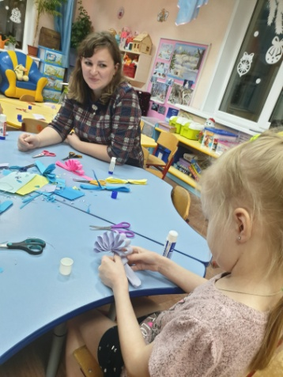
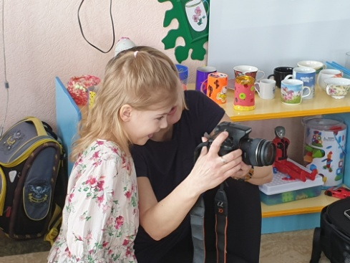
Педагог и родители – партнёры в общем важном и нелёгком деле – воспитании детей. Успешным партнёрство может быть только при наличии взаимоуважения, доброжелательности. Сотрудничество и сотворчество, в основе которых – вера в ребёнка, его возможности, - станут основными формами взаимодействия педагога. В современных условиях детского сада трудно обойтись без поддержки родителей.

Slide 4
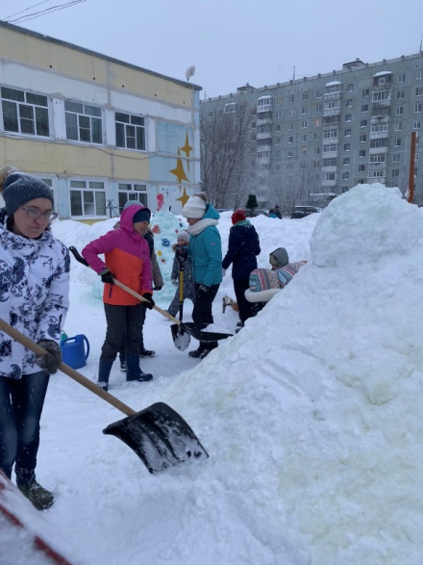
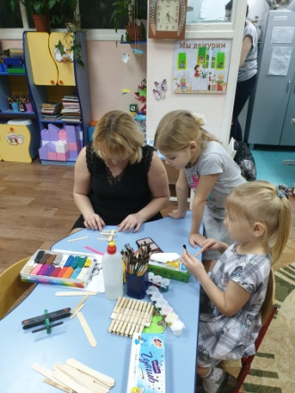
Поэтому воспитатели должны проявить инициативу и понять, каким образом взаимодействовать с каждой отдельной семьей на благо ребенка. Используя принцип индивидуального подхода к участию родителей, разработала разнообразные способы вовлечения в работу большей части семей.
Очень важно использовать разнообразные виды деятельности, которые создают возможность для сотрудничества родителей и воспитателей.

Slide 5
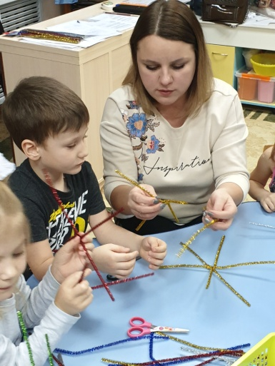
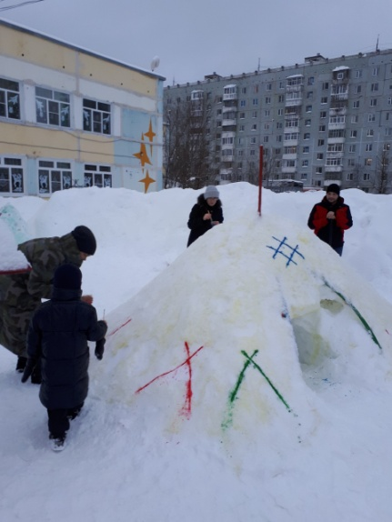
Наши родители активные участники всех мероприятий, которые проводятся в детском саду: праздники, конкурсы, акции, проекты, экскурсии, целевые прогулки, мастер – классы, выставки. Родители проявляют искрений интерес к жизни группы.

Slide 6
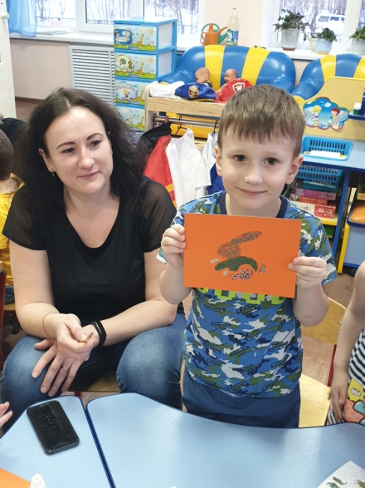
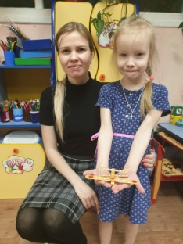
Досуговое направление в работе с родителями оказалось самым привлекательным, востребованным, полезным. Это объясняется тем, что любое совместное мероприятие позволяет родителям: увидеть изнутри проблемы своего ребенка, трудности во взаимоотношениях; посмотреть, как это делают другие, то есть приобрести опыт взаимодействия не только со своим ребенком, но и с родительской общественностью в целом. Праздник в детском саду — это радость, веселье, торжество, которое разделяют и взрослые, и дети. Родители — самые дорогие и близкие люди! Они увидели, что дети гордятся ими, им хочется вместе с ними танцевать, петь песни, играть. Проводимая работа позволяет повысить психолого-педагогическую компетентность родителей в вопросах детско-родительских отношений.

Slide 7
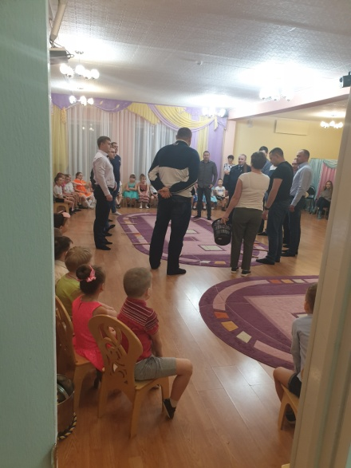
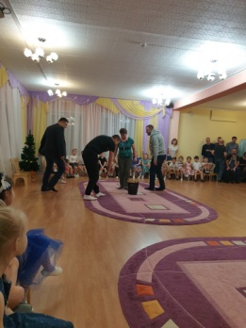
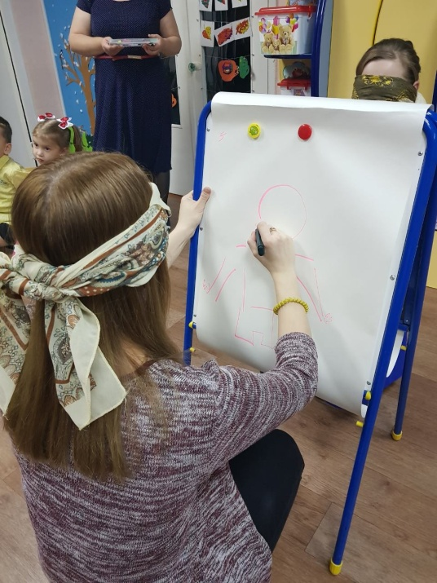
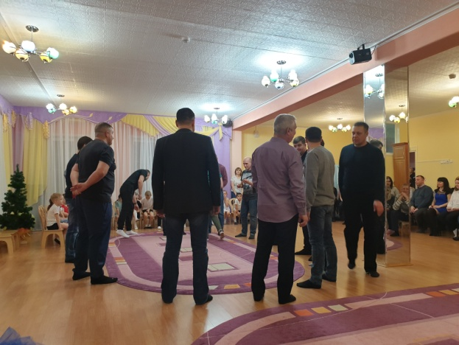
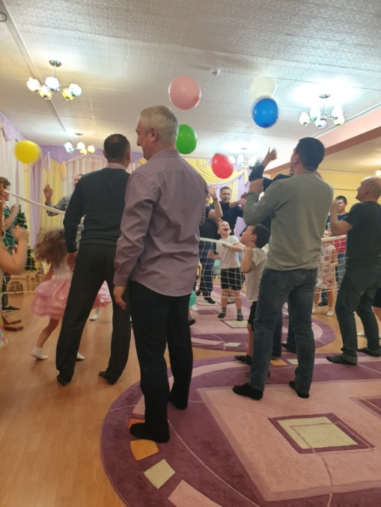
Привлечение родителей в детские праздники очень важно и для детей, и для них самих. Дети и родители становятся ближе. Родители не только смотрят на своих детей, снимают их на телефоны, они становятся с ними на одну сцену, на одну площадку, погружаются в одну атмосферу. А что может быть лучше атмосферы праздника?

Slide 8
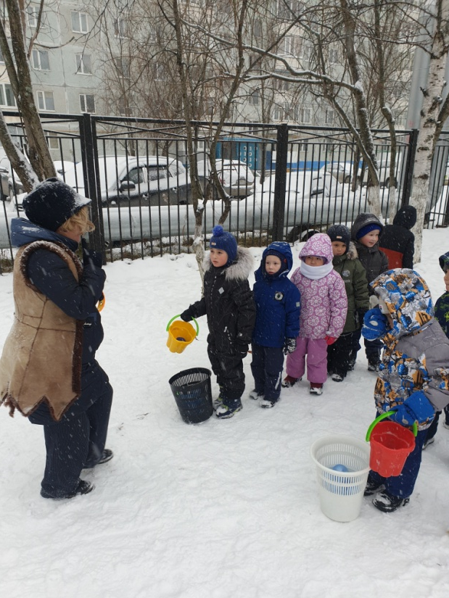
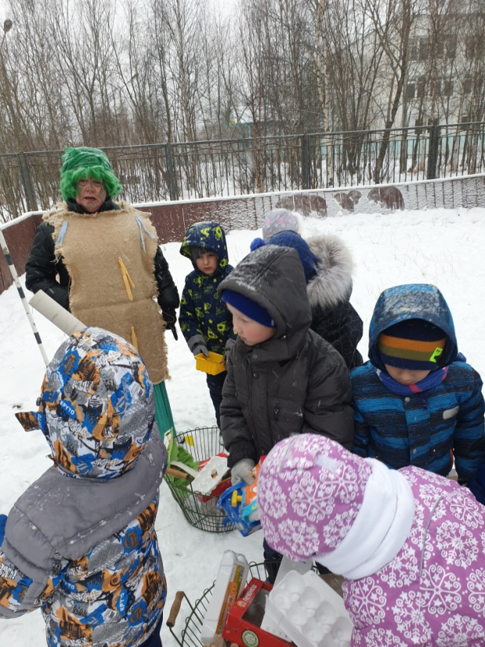
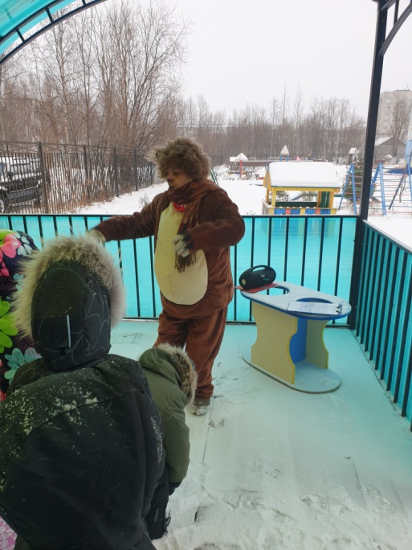
Игра для ребенка является наиболее привлекательной, естественной формой и средством познания мира, своих возможностей, самовыражения и саморазвития. Среди широко используемых в практике игровых технологий можно выделить квест- технологию. Такую игру можно проводить как в помещении, так и на улице. Квест - это командная игра, идея игры проста – команда, перемещаясь по точкам, выполняет различные задания. Главное, это то, что квесты помогают активизировать и детей, и родителей, и педагогов.

Slide 9
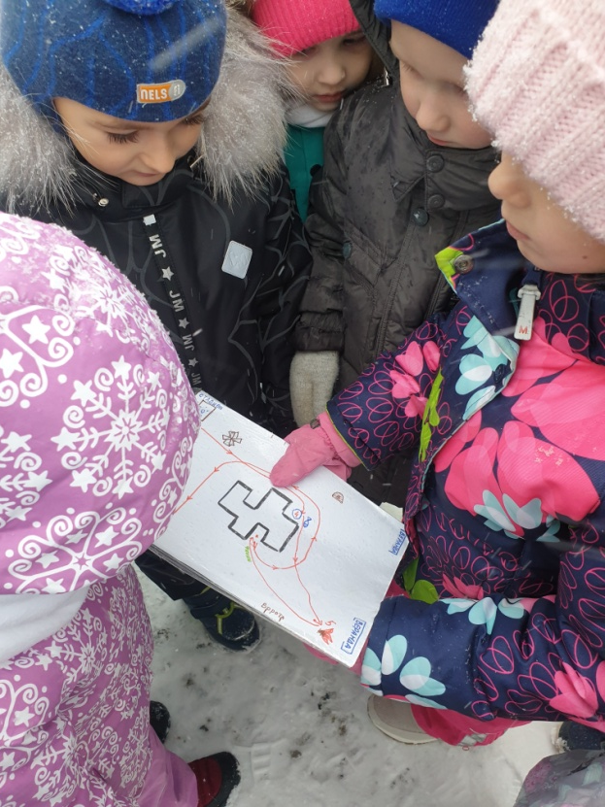
Участники учатся договариваться друг с другом, распределять обязанности, действовать вместе, переживать друг за друга, помогать. Все это способствует сплочению не только детского коллектива, но и родительского сообщества, а также улучшает детско-родительские отношения. А еще немаловажным является то, что родители становятся активными участниками образовательного процесса в ДОУ, укрепляются и формируются доверительные взаимоотношения детский сад-семья, родители вовлекаются в образовательный процесс ДОУ.

Slide 10
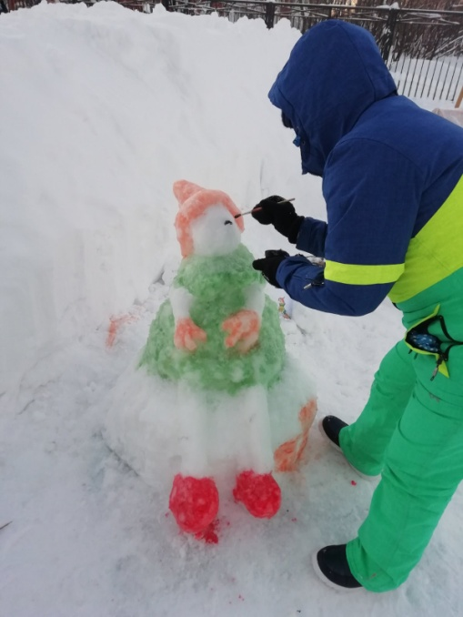
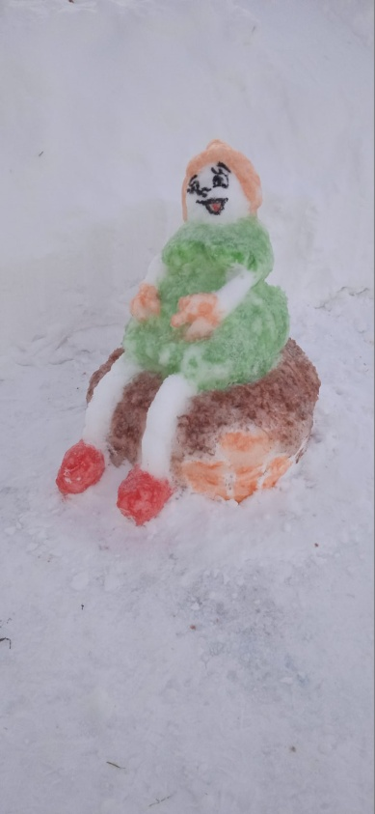
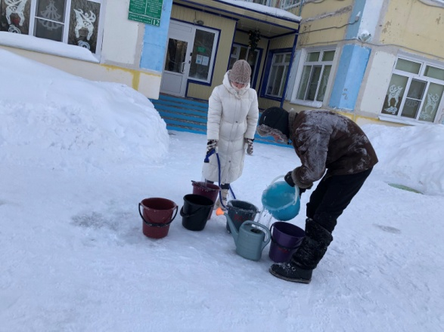
Зима– раздолье для зимних игр и забав. Сколько веселья, радости и удовольствия доставляют детям игры в снежки, катание на санках, лыжах или коньках, спуски с ледяных горок. Каждый год мы с удовольствием ждём, когда наступит это прекрасное время года, чтоб создать благоприятные условия для прогулки детей, условия для двигательной активности и игровой деятельности.

Slide 11
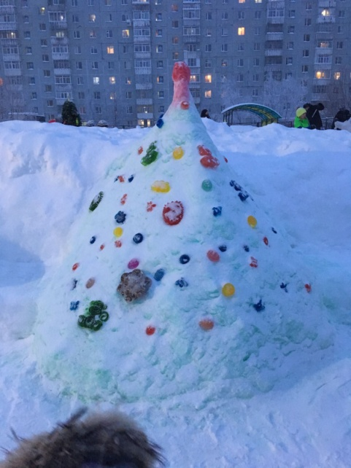
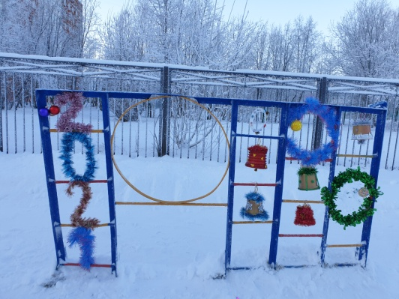
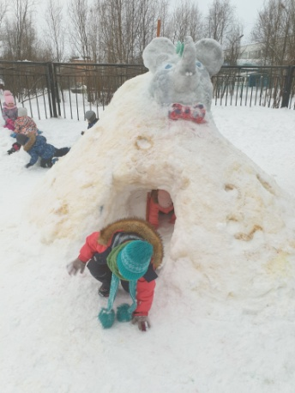
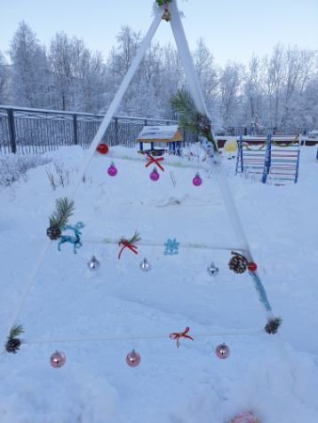
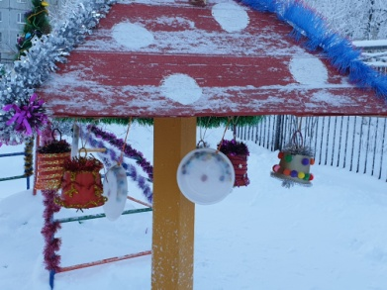
Это один из примеров реализации сотрудничества педагогов и родителей, в котором родители — не пассивные наблюдатели, а активные участники процесса. Мамы, папы с радость приходят на наш участок, в приподнятом настроении обсуждают новые постройки, украшают участок к праздникам, совместно с детьми изготавливают украшения: колокольчики, тарелочки, ёлочки и т.д. И наши прогулки с детьми всегда проходят интересно и весело!

Slide 12
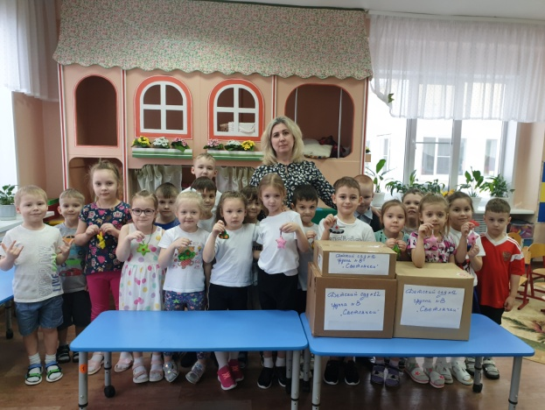
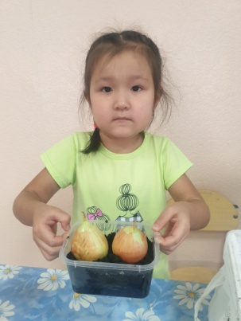
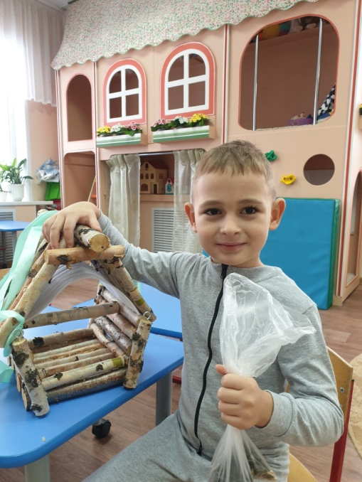
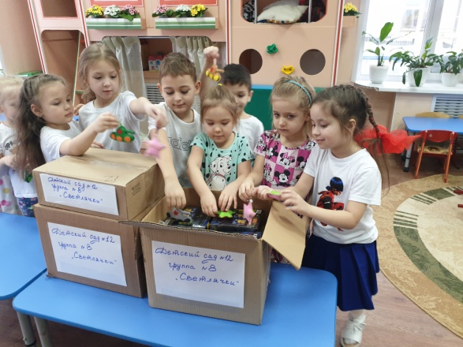
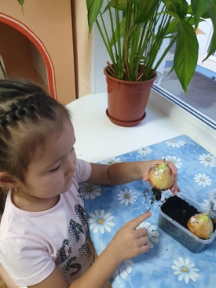
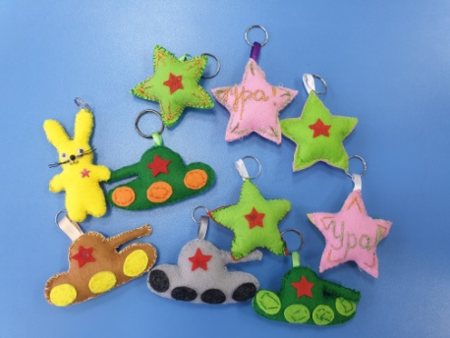
Родители принимают активное участие в акциях, которые организуются в детском саду и в городе: «Покормите птиц зимой», «Берегите ёлочку!», «Витаминки на подоконнике», Посылка солдату».
В результате проведения акций создаётся благоприятная среда для повышения количества контактов родителей с педагогами, формируются положительные отношения родителей к детскому саду. В таких формах взаимодействия, как акции, реализуется принцип партнерства, диалога. Всё это способствует укреплению сотрудничества детского сада и семьи в решении актуальных вопросов социально-нравственного и патриотического, эстетического воспитания.

Slide 13
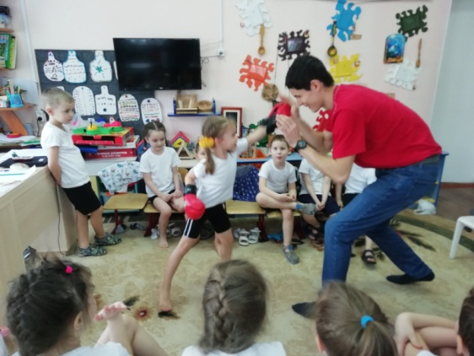
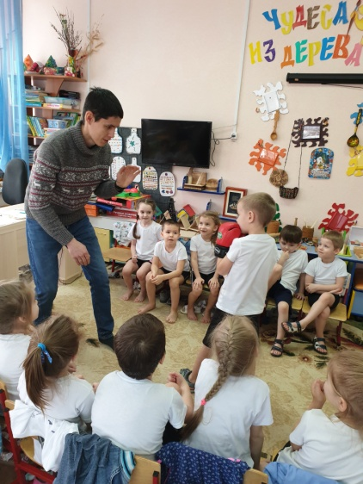
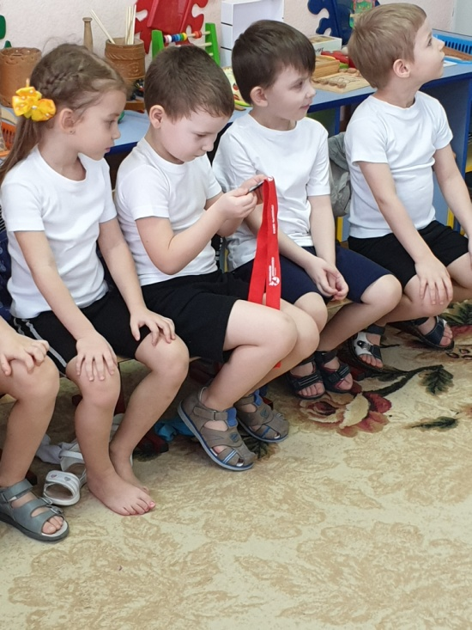
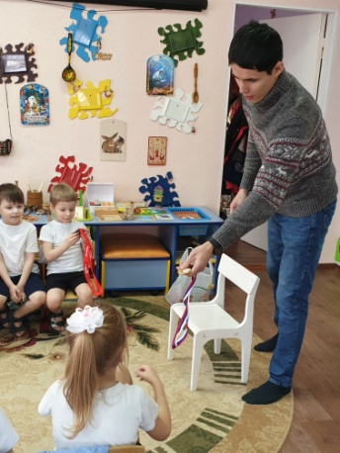
«День открытых дверей в ДОУ» – одна из форм работы с родителями, которая представляет им возможность познакомиться с образовательным учреждением, его традициями, правилами, задачами воспитательно-образовательного процесса. А как это важно – ощутить атмосферу детской жизни, своими глазами увидеть работу педагогов и самим поучаствовать в мероприятиях, рассказать, показать и научить малышей чему то новому и интересному. Дядя Артура не первый раз приходит к нам в группу и рассказывает о своём увлечении боксом. Дети с восторгом слушают, рассматривают медали и пробуют сами боксировать, надев перчатки.

Slide 14
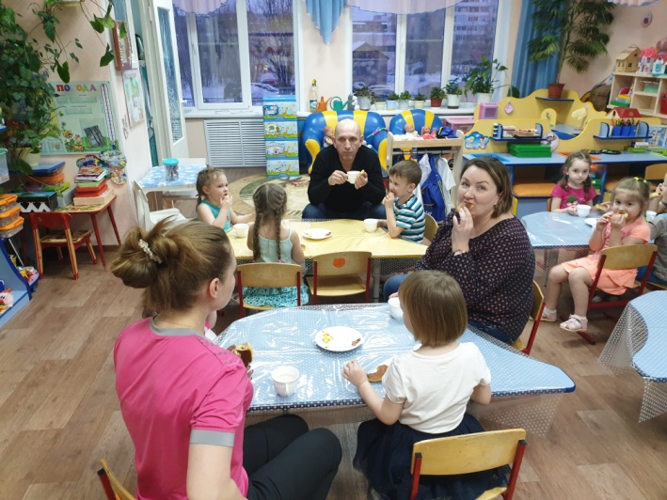
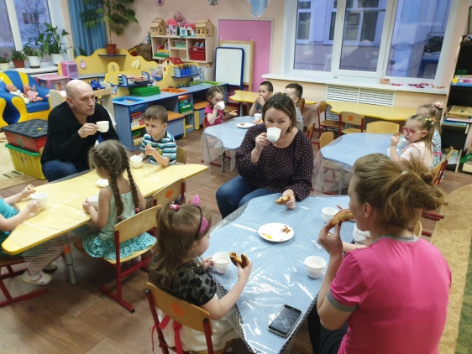
Уже традицией стало, проводить на «Дне открытых дверей» дегустацию блюд. Родители могут попробовать блюда, которые их дети кушают в детском саду. В тёплой дружеской обстановке, побеседовать с детьми о том, какие блюда они больше всего любят, какие блюда очень полезные для здоровья.

Slide 15
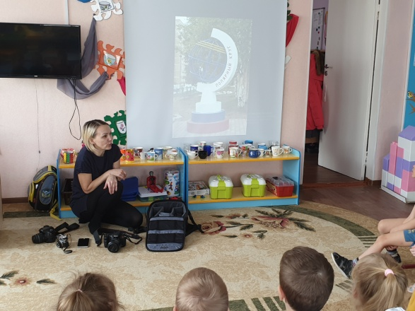
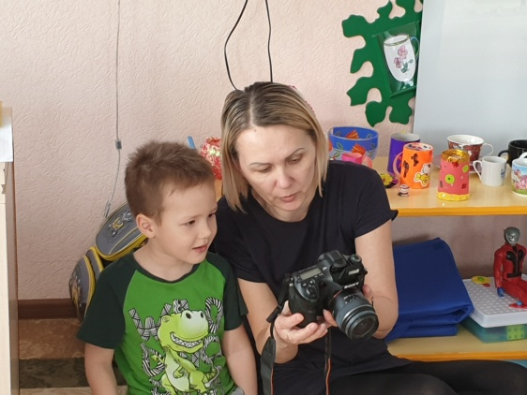
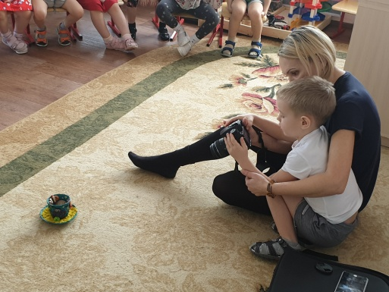
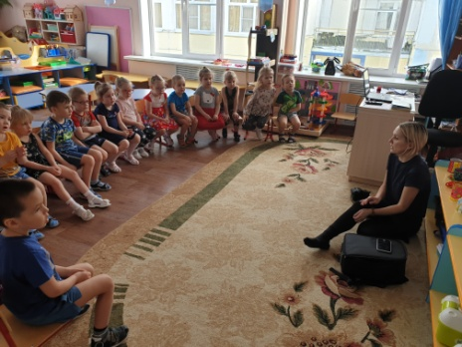
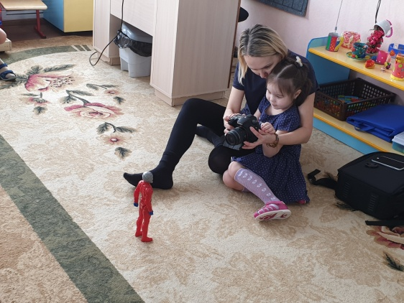
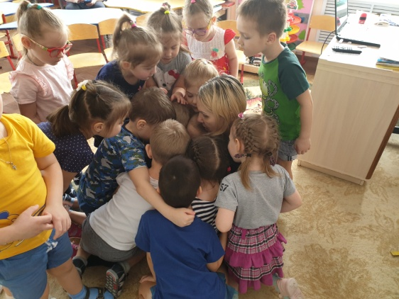
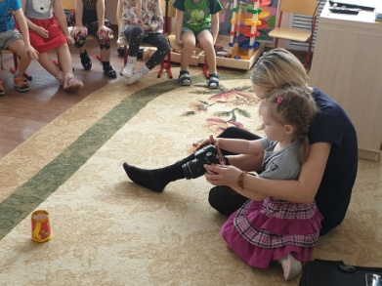
Бабушка у Давида работает фотографом. Придя к нам в гости, она провела с детьми мастер- класс «Фотографировать – это интересно!» Дети рассмотрели фотографии нашего любимого города Усинска, познакомились с профессиональным фотоаппаратом, узнали, как называются части фотоаппарата и поучились сами фотографировать. Увлекательный был день!

Slide 16
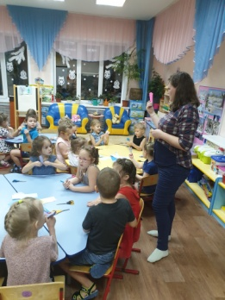
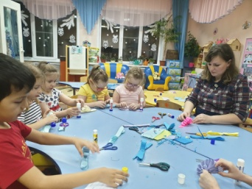
Мамы участвуют у нас в творческих мастерских. Мама у Дианы научила детей делать воздушную снежинку из бумаги.
Сама творческая атмосфера встреч побуждает родителей раскрыться, поделиться своими знаниями, умениями.
Основная цель работы творческой мастерской в детском саду – укрепление детско-родительских отношений через организацию совместной творческой деятельности.

Slide 17
Мама у Златы провела творческую мастерскую «Новогодняя гирлянда».
Дети придумывали и мастерили свою игрушку из бумаги, которые потом скрепили в одну большую гирлянду.

Slide 18
Но не только сами родители проводили мастерские, были мастерские, в которых они участвовали наравне с детьми. Это мастерские, которые проводили мы – педагоги. Здесь родители участвуют в мастерской «Рыбалка». Мамы с детьми мастерят рыбок и удочки для игры. Ребята потом весело ловили рыбок! Такие мастерские очень сближают детей с родителями.

Slide 19
Не всегда родители могут прийти в детский сад и пообщаться с нашими детками и другими родителями. Вот тогда и приходят нам на помощь ИКТ. Родители могут записать свои кулинарные мастерские с детьми, а мы их можем просмотреть в любое удобное для нас время, обсудить, научить детей, помогать на кухне в приготовлении простейших блюд. Что может быть лучше, чем всей семьёй приготовить завтрак, обед или ужин?!

Slide 20
Проводим мы ещё мастерские по изготовлению подарков на праздники пап для мам и наоборот мам для пап совместно с детьми. Это мастерская «Самолёт для папы». Дети из прищепок и деревянных палочек мастерили самолёты, которые подарили папам на праздник.

Slide 21
А самое ценное, что родители после проведенных мастер-классов, могут использовать полученные знания, организуя с детьми занятия в домашних условиях. У родителей появляется огромный интерес к совместной деятельности с детьми и желание проводить с ними больше времени. Увидев в магазине книгу «Массаж ложками», я увлеклась этой темой, мы с ребятами с удовольствием делаем массаж, научили родителей его делать, на мастер – классе я рассказала о пользе такого массажа, показали упражнения. Теперь мамы с детьми дома его делают регулярно. Польза для здоровья и красоты!

Slide 22
Игры малой подвижности способствуют развитию внимательности, сообразительности, памяти, наблюдательности, ловкости, быстроты реакции, ориентировке в пространстве. Такие игры укрепляют сердечно – сосудистую, мышечную, дыхательную и другие системы организма. Они формируют и закрепляют двигательные умения. На дне открытых дверей мы с ребятами познакомили родителей с играми на внимание. Совместные игры очень сближают наш коллектив!

Slide 23
Всем нравиться всё новое, необычное, захватывающее. Песок, был, есть, и будет самым притягательным материалом. На мастер-классе «Рисование цветным песком» я рассказала, чем полезно рисование цветным песком для детей. Затем дети с мамами создавали свои шедевры.

Slide 24
Участвуя в проекте «Космос – это интересно!», родители с детьми сами создали творческую мастерскую, где придумывали работы на тему «Космос», изготавливая их из бумаги, пластилина.

Slide 25
В мастерской «Снежинка из декоративной проволоки» мама Василины познакомила детей и других родителей с новым материалом из которого можно сделать разные поделки, у ребят получились необычные снежинки, которыми они украсили ёлочку в группе.

Slide 26
Мини-музеи стали неотъемлемой частью развивающей предметной среды нашей группы. Важная особенность этих элементов развивающей среды - участие в их создании детей и родителей. Одни из последних наших мини – музеев: «Озорные чашечки», «Чудеса из дерева», Подводный мир». Привлечение родителей к участию в совместных музейных мероприятиях является показателем эффективного сотрудничества педагогов с семьями, при котором родители постепенно от наблюдателей педагогического процесса перешли к позиции инициаторов и активных участников.

Slide 27
В нашем саду на основные календарные праздники оформляются выставки детских работ и совместных работ детей и родителей. Они оформляются в фойе детского сада, на лестничных пролётах, в группе или в музыкальном зале. Выставки воспитывают интерес к окружающему миру, развивают креативные способности, а также: укрепляют связь дошкольного учреждения с семьёй, побуждают родителей к совместной деятельности с детьми и объединяют их в творческую команду, стимулируют детей к применению полученных умений и навыков в продуктивной деятельности, создают приподнятую эмоциональную атмосферу в преддверии праздников.

Slide 29
Без плодотворного контакта с семьёй и полного взаимодействия между родителями и педагогами не решается ни одна воспитательная или образовательная задача. Поэтому важна роль семьи в развитии интереса к экспериментальной деятельности у детей. Несложные опыты и эксперименты наши родители проводят дома с детьми. Обсуждают их, делают выводы и делятся полученными знаниями с другими детьми.

Slide 30
Конкурс - это не просто мероприятие в стенах ДОУ, это продолжение и расширение образовательного процесса, в котором участвуют ребёнок, родитель и педагог. Воспитатели помогают семье подготовиться к участию в конкурсе; ребёнок получает первый социальный опыт участия в конкурсном движении, а родитель учится относиться к конкурсам серьезно, знакомясь с положениями и системой оценки. Наши малыши с родителями стараются участвовать в конкурсах различного уровня. Это и конкурсы поделок, рисунков, конкурсы научно-исследовательских работ, познавательные, конкурсы мини-музеев и выставок, различные викторины и олимпиады. Занимают наши воспитанники и призовые места, и это радует всех нас и даёт толчок для участия в новых конкурсах. Организация и проведение детско-родительских конкурсов активизирует и сближает родителей с детским садом.

Slide 31
Работа над проектом имеет большое значение для развития познавательных интересов ребенка. Основная цель привлечения родителей к проектной деятельности ребенка – сотрудничество, содействие, партнерство.
Установление доверительных отношений с родителями плавно ведет к совместному исследованию и формированию гармонически развитой личности ребенка, повышению правовой и психолого-педагогической культуры родителей, созданию единого образовательного пространства для дошкольника в семье и детском саду, выработке согласованных педагогически целесообразных требований к ребенку с учетом его самобытности, дарования, индивидуального темпа продвижения, возрастных особенностей.
Родителям это необходимо, для того, чтобы научиться понимать ребенка.
Самый важный результат проектной деятельности с детьми – создание настоящего сообщества детей, воспитателей и родителей.

Slide 32
Подводя итоги работы с родителями хочу сказать, что их вовлечение в педагогическую деятельность важно не потому, что этого хочу я, как педагог, а потому, что это необходимо для развития их собственного ребёнка. На сегодняшний день можно сказать, что у меня сложилась определенная система в работе с родителями. Использование разнообразных форм работы дало определенные результаты, родители из «зрителей» и «наблюдателей» перешли в активных участников всех мероприятий детского сада и моими добрыми помощниками, создана атмосфера взаимоуважения. Опыт работы показал, позиция родителей как воспитателей стала более гибкой. Теперь они ощущают себя более компетентными в воспитании детей. И в дальнейшем я буду продолжать искать новые пути сотрудничества с родителями. Ведь у нас одна общая цель – воспитывать будущих созидателей жизни. Каков человек – таков мир, который он создает вокруг себя. Хочется верить, что наши малыши, когда вырастут будут заботливыми, внимательными, успешными и чуткими людьми.

Slide 33
Спасибо за внимание!

